Slide 1
Kees Vuik
12 September 2023
www.computationalsciencenl.nl
Notes:
Slide met logo en beeld

Slide 2
Missie
Het vergroten van de
zichtbaarheid en impact van Computational Science
in Nederland
Notes:
Slide met slogan - gradient

Slide 3
Doelen
Zichtbaarheid vergroten - agendering/financiering
Structureren, stimuleren en coördineren van interdisciplinair onderzoek in Computational Sciences
Versterken van ontwikkeling en overdracht van CS kennis(opleiding) tussen universiteiten, bedrijven en samenleving
Bevorderen van duurzame maatschappelijke innovaties, bijvoorbeeld op het gebied van materialen, energie, water en voedsel, met computationele technieken
Notes:
Slide met header (links) en foto's (rechts)
Afbeeldingen wijzigen? Sleep een foto in de vorm

Slide 4
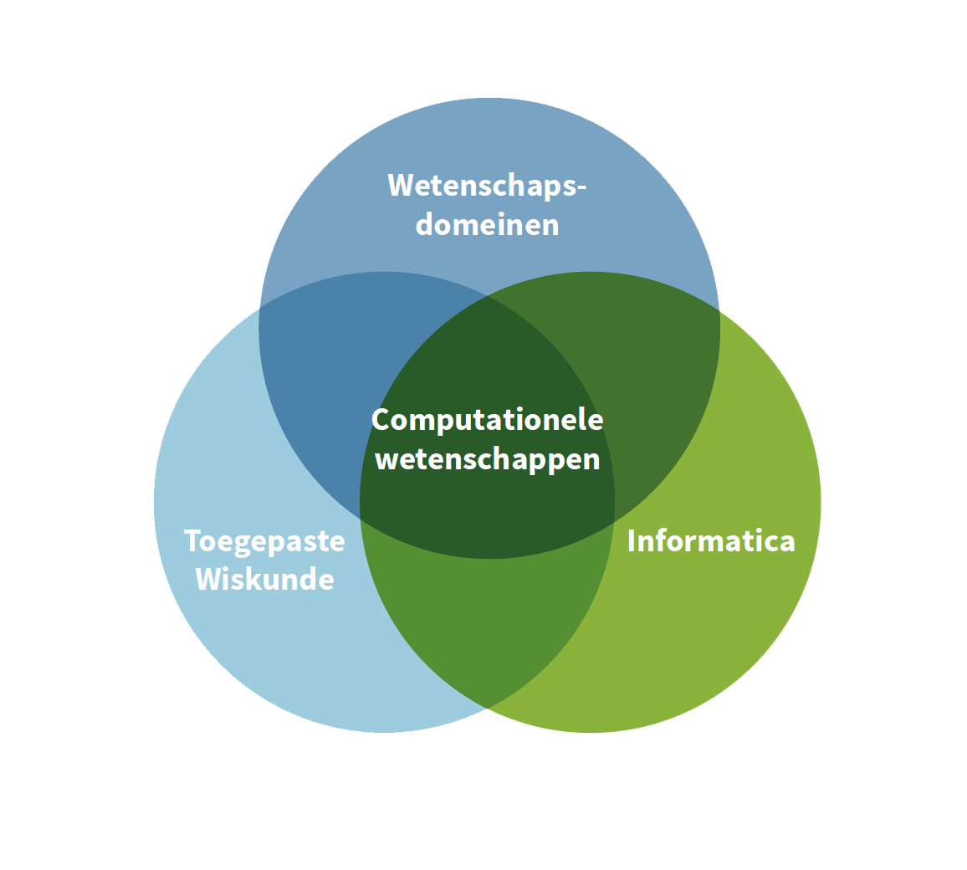
Computationele wetenschappen ontstaan en floreren op het snijvlak van informatica, wiskunde en andere wetenschapsdomeinen
Notes:
Slide met slogan - kleur aanpasbaar

Slide 5
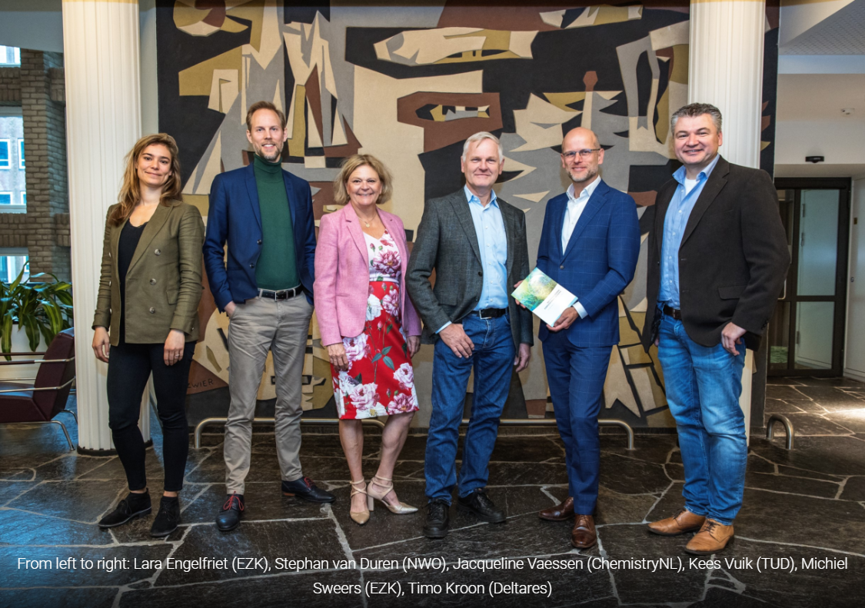
5 Oktober 2022
Nationale Agenda Computational Science
met steun van topsectoren aangeboden aan het ministerie van Economische Zaken en Klimaat
Notes:
Slide met foto (links) en header groot (rechts)
Afbeeldingen wijzigen? Sleep een foto in de vorm

Slide 6
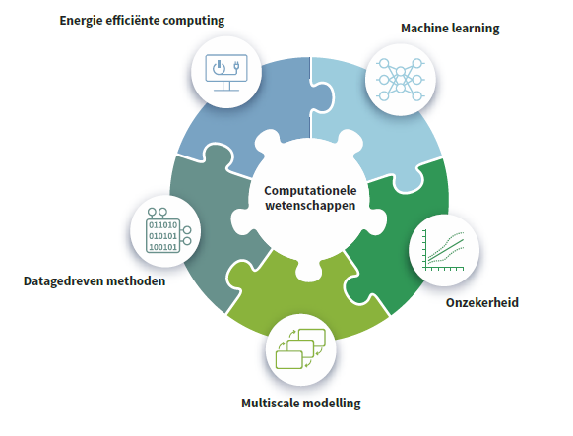
Vijf focusgebieden
Notes:
Slide met logo

Slide 7
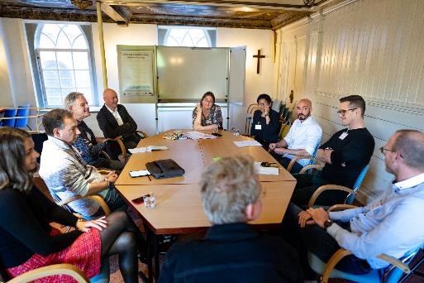
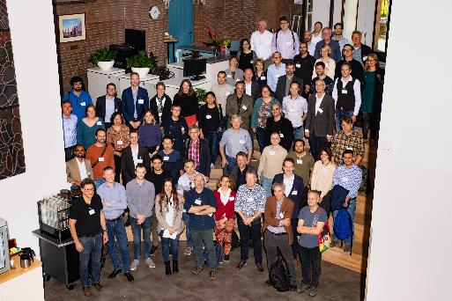
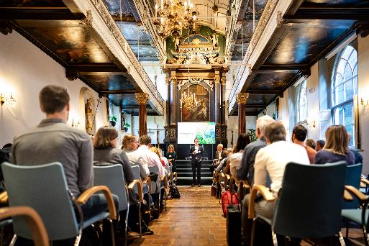
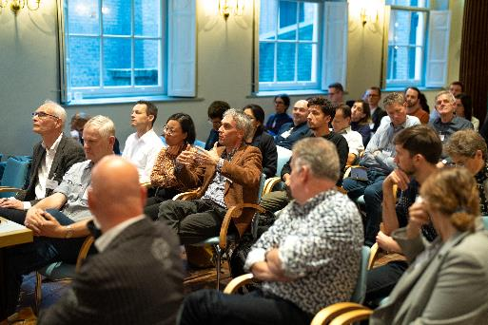
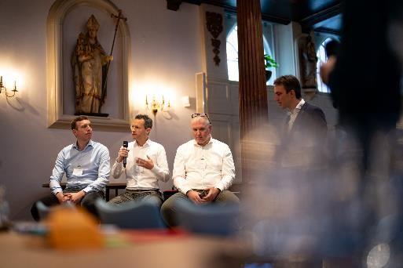
18 Oktober 2022
Netwerk meeting met computational scientists en professionals
Notes:
Slide met foto (links) en header groot (rechts)
Afbeeldingen wijzigen? Sleep een foto in de vorm

Slide 8
Per 2023
Kwartiermakersgroep opgericht voor vormgeven platform
Organisatie gestart National Computational Science Conference (DUCOMS Day: 10 November 2023)
Marketing en Communicatie plan opgesteld en uitvoering gestart
Governance en TOR opgesteld
Opzetten commissies/raden en werven mensen uit de community
Toewerken naar start platform in januari 2024
Notes:
Tijdlijn

Slide 9
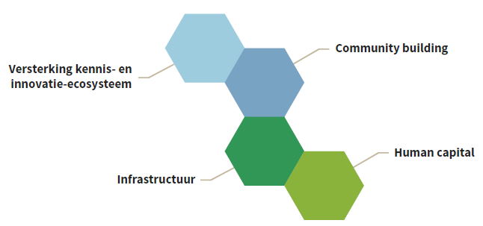
Roadmap onderdelen
Notes:
Slide met logo

Slide 10
Per September 2023
Start van het platform (Januari 2024)
Organiseren funding voor het platform via instituten, industrie, topsector, NWA, NWO-tafels
Budget 50-100 kEuro per jaar
Funding vanuit de wiskunde instituten verzocht: 1-3 kEuro per jaar voor de komende 2-5 jaar
Notes:
Tijdlijn

Slide 11
Dank voor uw aandacht
www.computationalsciencenl.nl
info@computationalsciencenl.nl
Notes:
Slide met logo en beeld

